Slide 1


Цифровая школа
Июнь 2020
МАОУ «Школа № 30»

Slide 2
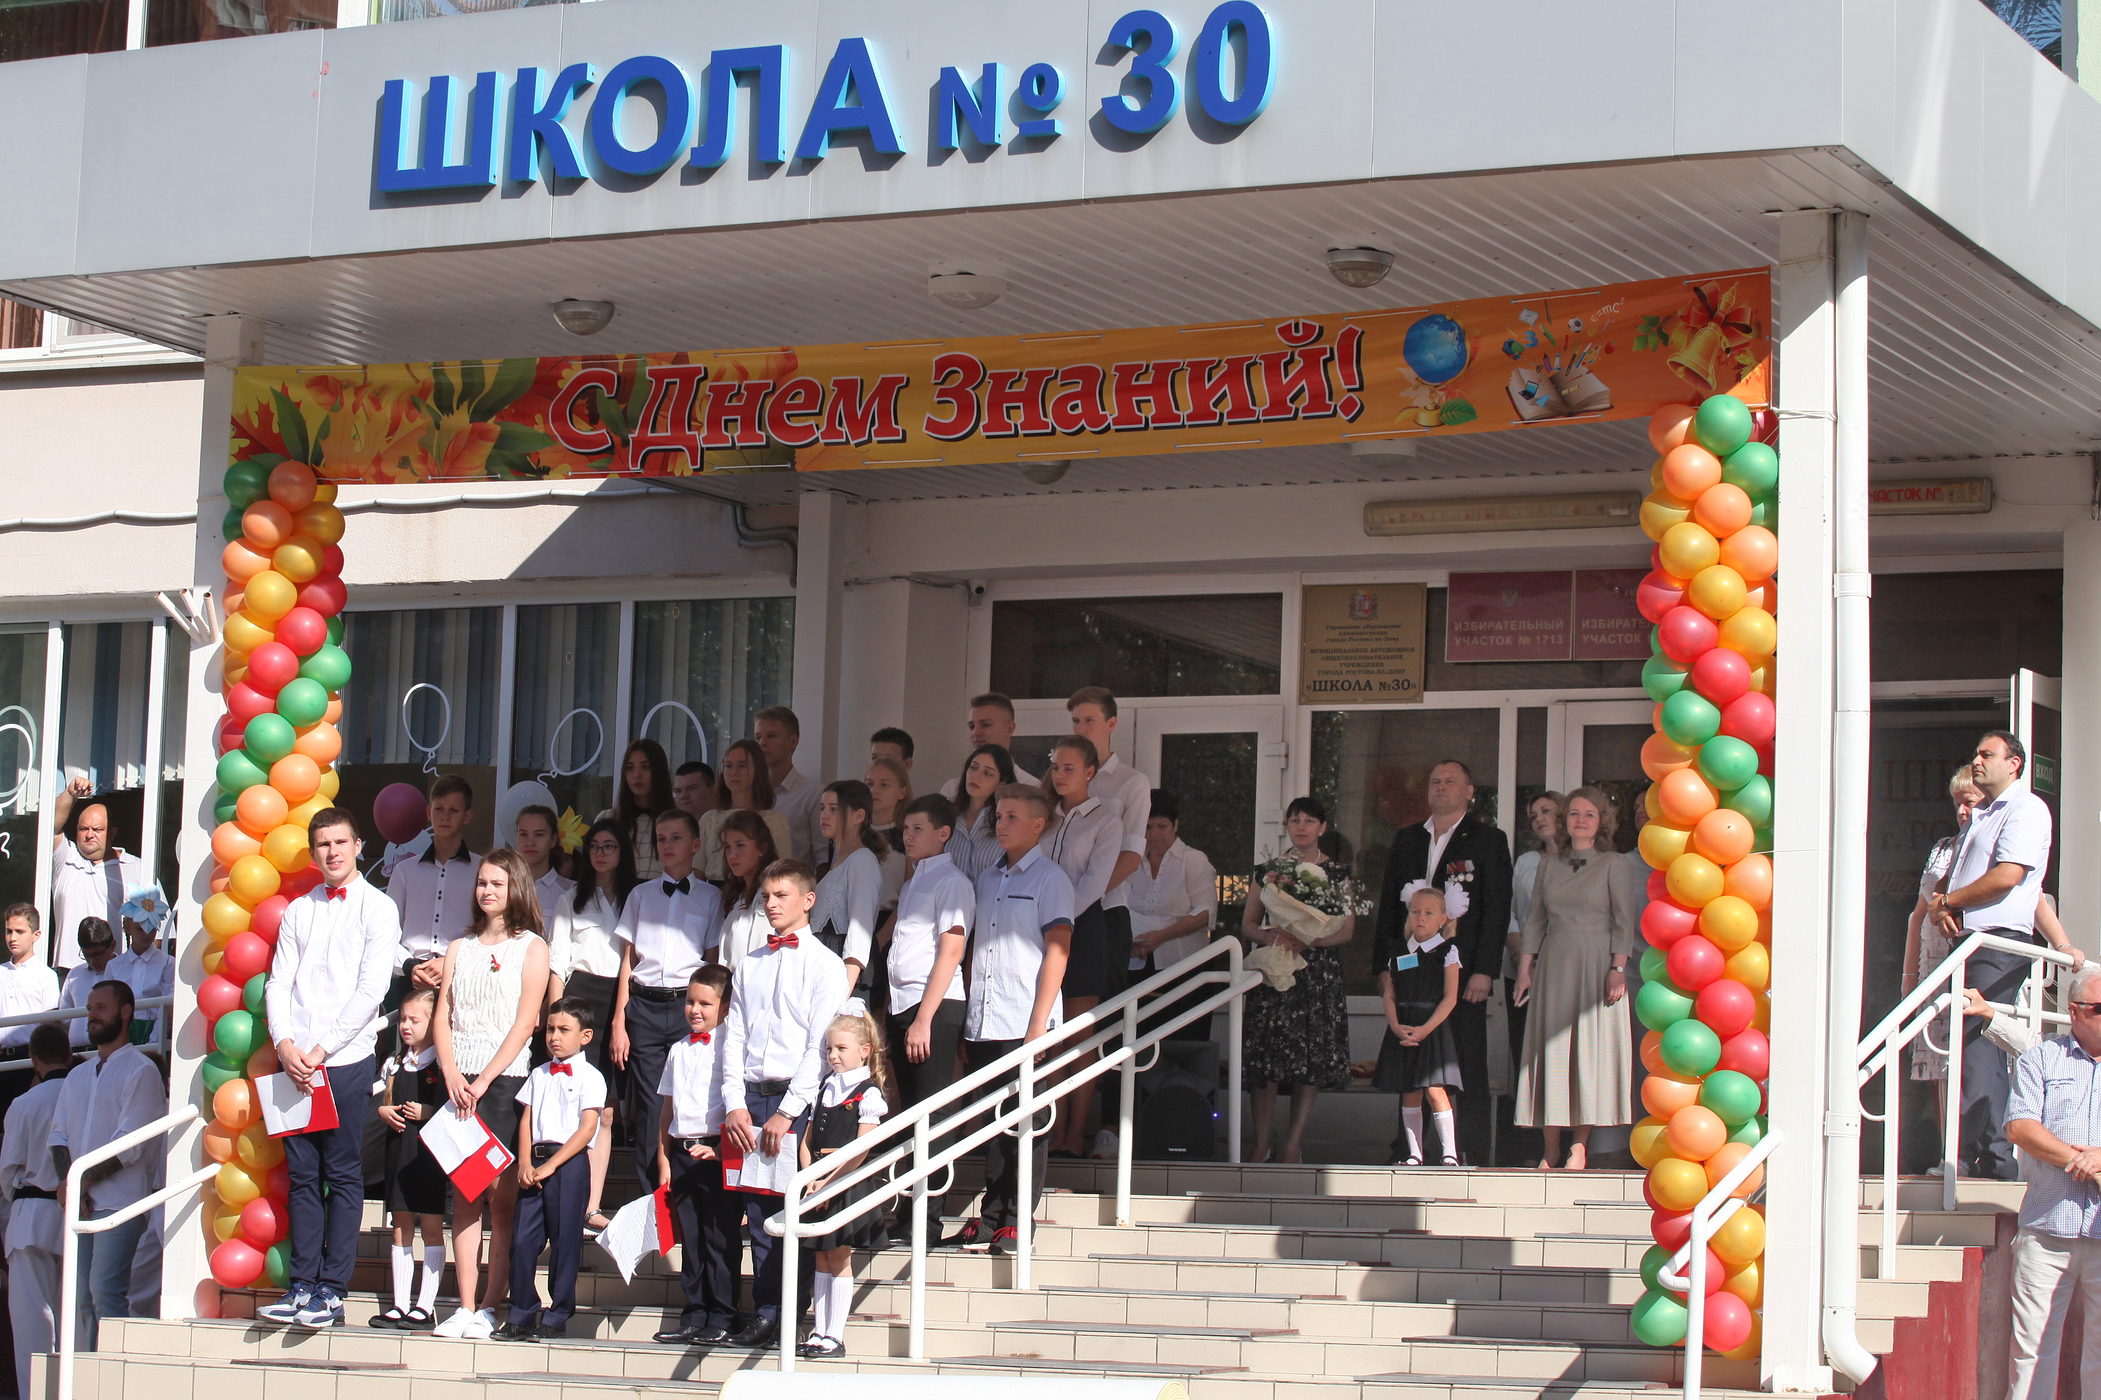
Направления деятельности в рамках проекта ШЦТ
Видеотрансляции мероприятий
Сопровождение сайтов и аккаунтов учреждения социальных сетей
Участие в образовательных проектах: «Живая книга», «Молодые машиностроители Ростова», «Школьная медицина. Жизнь прекрасна!», «Культурное наследие», …
Использование ИКТ в школьной жизни

Slide 3
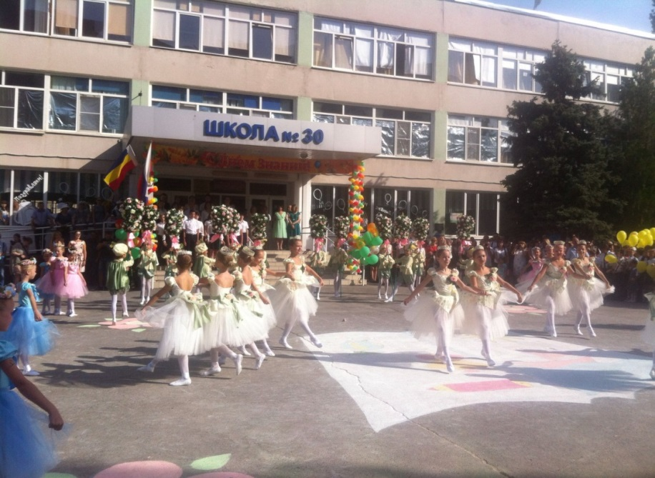
Заявка для получения статуса «Цифровая школа»

Slide 4
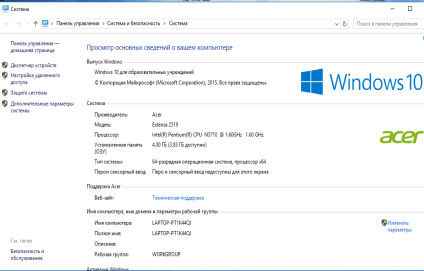
Показатель № 1
Наименование | Модель | Количество
Ноутбуки административные | Acer Extenza 2519 | 10
Ноутбуки административные | Dell Inspiron 3573-6038 | 4
Соответствие средств обучения и воспитания требованиям модели цифровой образовательной среды, соответствие информационно-телекоммуникационной инфраструктуры
МАОУ «Школы № 30» методическим рекомендациям
Министерства Просвещения

Slide 5
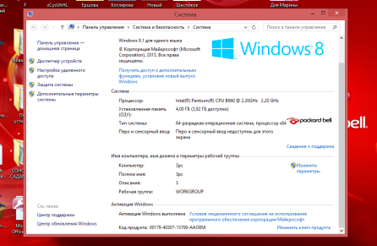
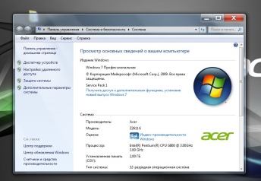
Показатель № 1
Наименование | Модель | Количество
Моноблоки в компьютерном и метапредметном кабинетах | Acer Z2611G | 15 + 1У 10 + 1У
Ноутбуки в составе мобильного класса | PackardBell EasyNote TE11HC, Sony Vaio | 15 + 1У
Соответствие средств обучения и воспитания требованиям модели цифровой образовательной среды, соответствие информационно-телекоммуникационной инфраструктуры
МАОУ «Школы № 30» методическим рекомендациям
Министерства Просвещения

Slide 6
Показатель № 1
Наименование | Модель | Количество
Интерактивные доски в составе интерактивного комплекса | SmartBoard 600 SmartBoard 400 | 10 2
МФУ | Brother DCP-1510 R Brother DCP-7057 | 1 1
Соответствие средств обучения и воспитания требованиям модели цифровой образовательной среды, соответствие информационно-телекоммуникационной инфраструктуры
МАОУ «Школы № 30» методическим рекомендациям
Министерства Просвещения

Slide 7
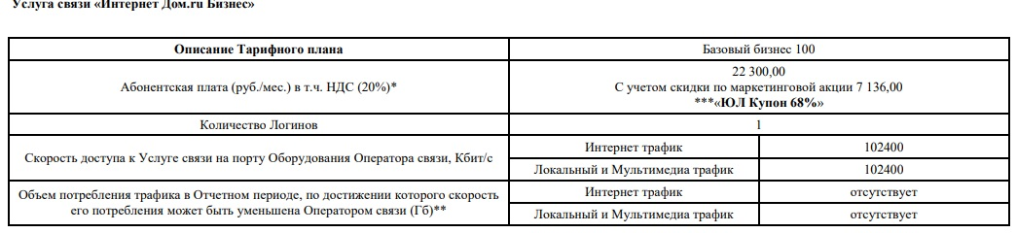
Показатель № 2
Подключение к Интернет
Тип связи: оптоволокно
Скорость соединения: 100 Мбит/с
Провайдер: АО «ЭР-Телеком Холдинг» (Дом.ру)
Договор на предоставление услуг связи №100610008420318/1

Slide 8
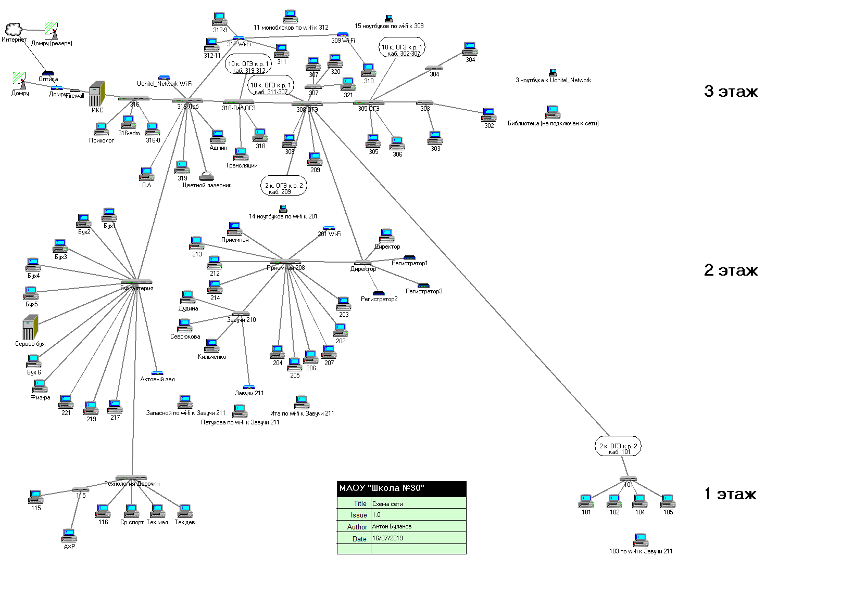
Показатель № 3
Доступ к сети Интернет
персональных компьютеров
Каждый учитель имеет доступ к системе РИС «Образование» и в сеть Интернет с ограничениями контент-фильтрации;
В школе создана единая сеть

Slide 9
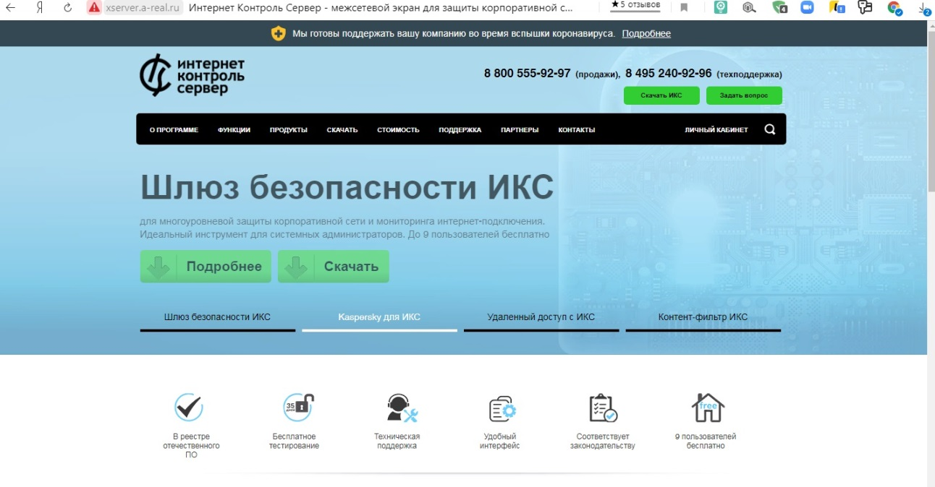
Показатель № 3
Доступ к сети Интернет
персональных компьютеров
Общее количество ПК в ОУ: 140;
С возможностью выхода в Интернет: 140;
Контент-фильтрация: Централизованная на базе Интернет Контроль Сервера (ИКС) http://xserver.a-real.ru/

Slide 10
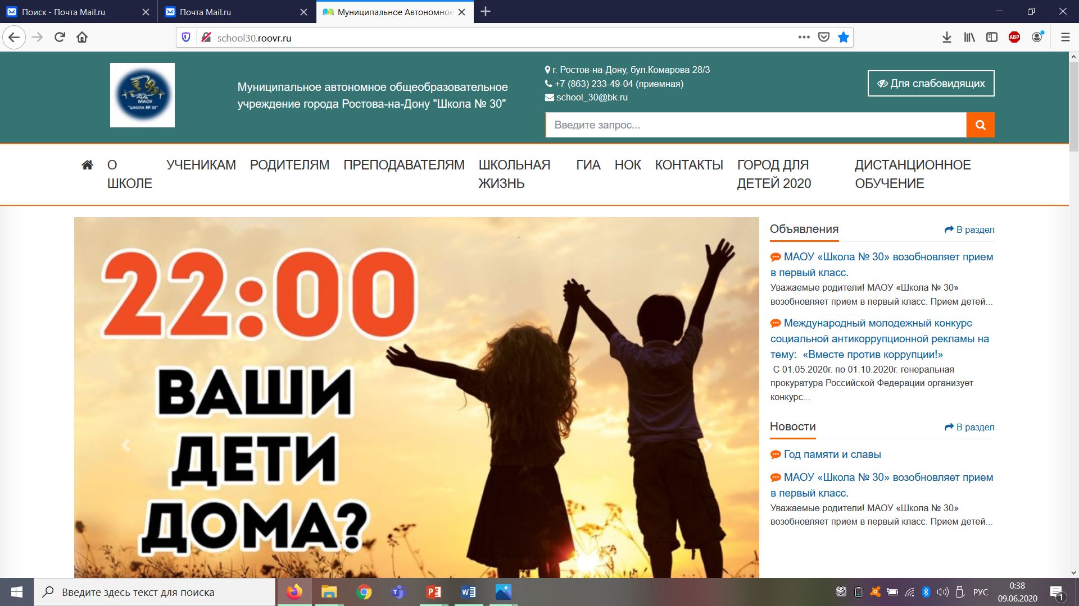
Показатель № 4
Сопровождение сайта
Регулярное обновление содержания сайта;
Размещение новостей и событий из жизни школы в социальных сетях (ВК, Facebook, Instagram);
Отдельный раздел посвящен ШЦТ

Slide 11
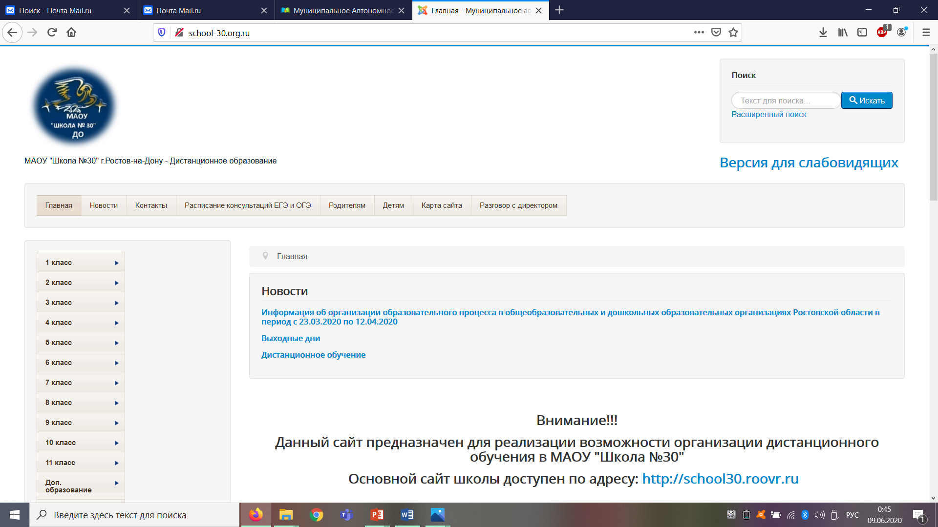
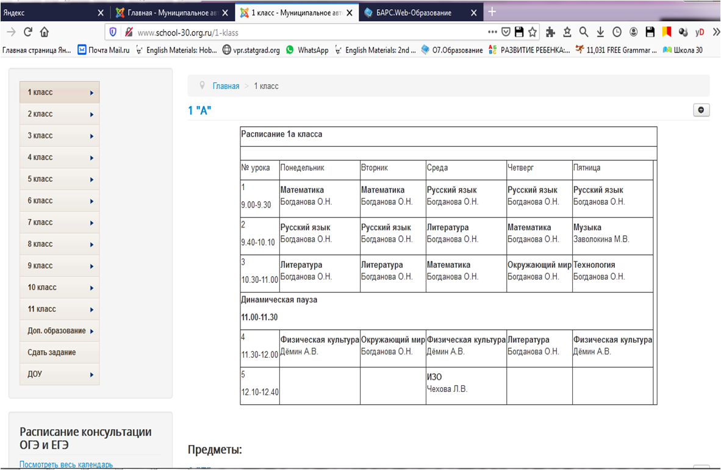
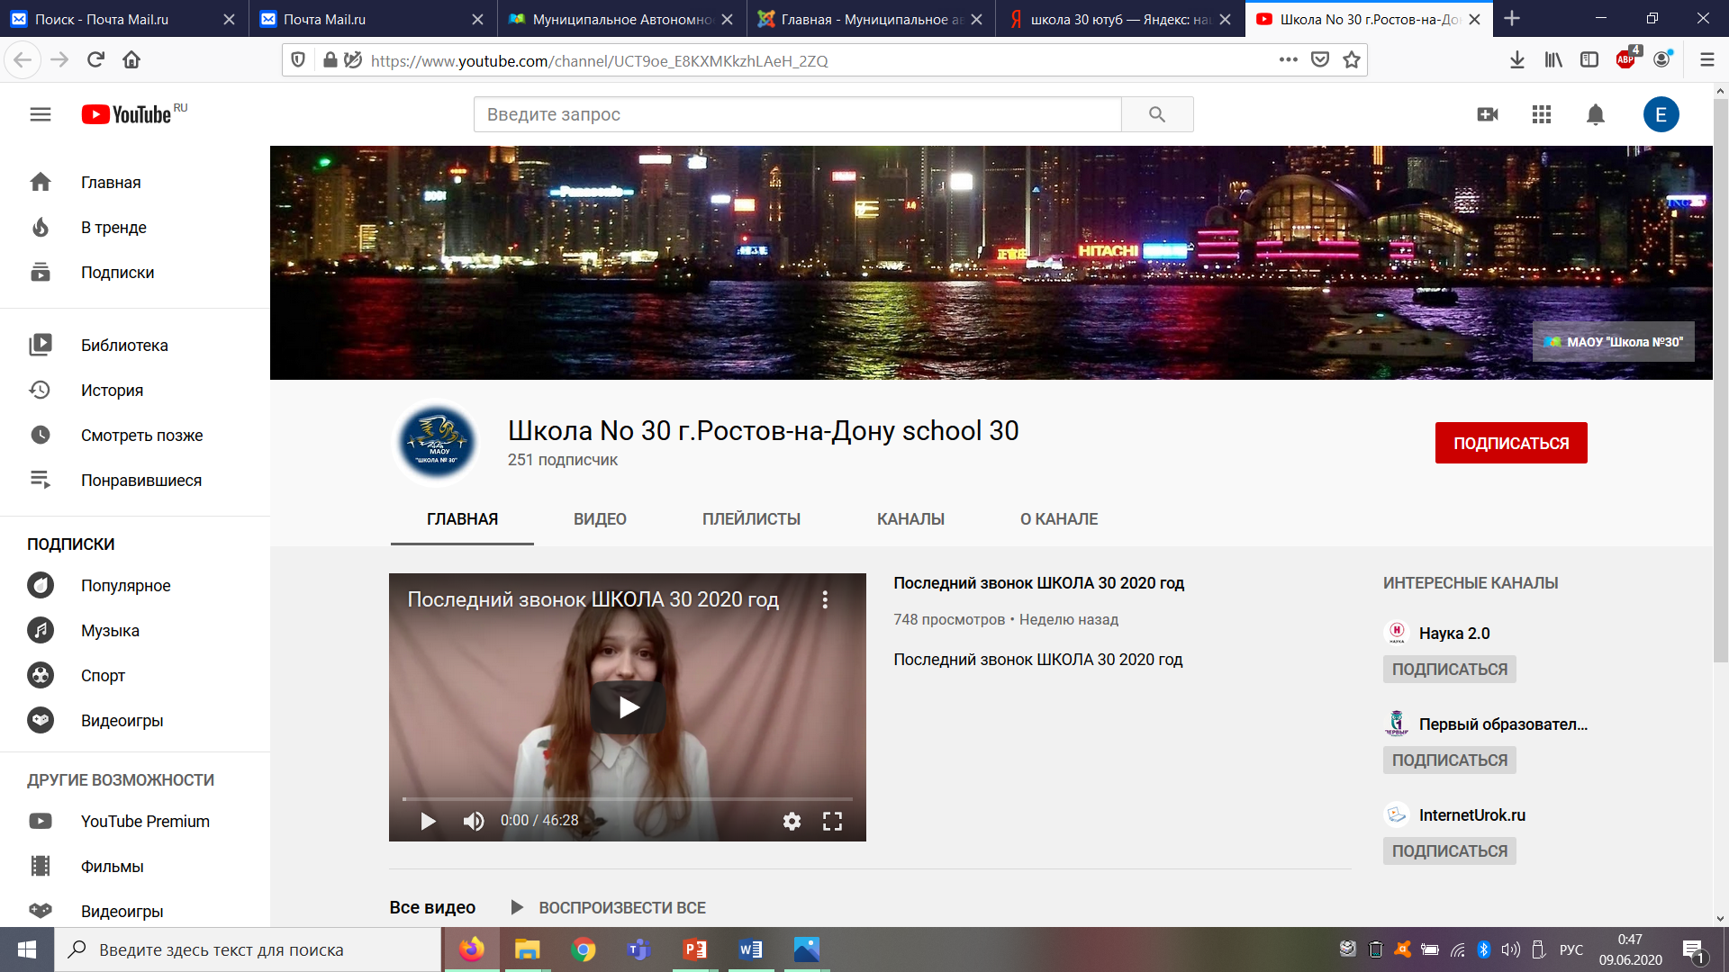
Показатель № 4
Сопровождение сайта Дистанционного образования
Регулярное обновление содержания сайта;
Размещение уроков для дистанционного образования и событий из школьной жизни

Slide 12
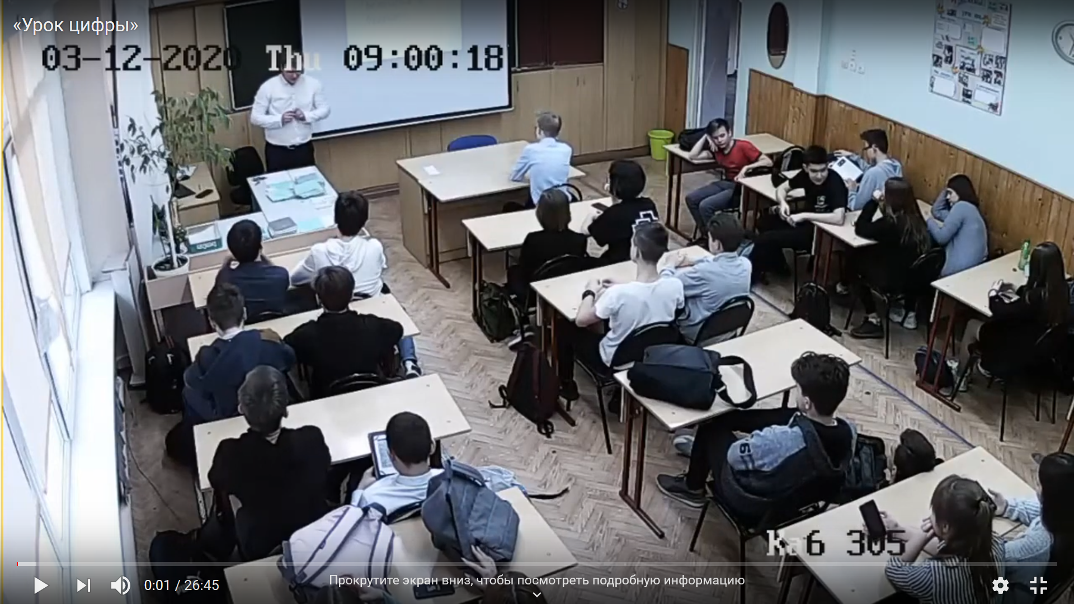
Показатель № 5
Участие в
«Уроках Цифры»
Наши педагоги и учащиеся регулярно принимают участие в «Уроках Цифры» достигая 100% отметки

Slide 13

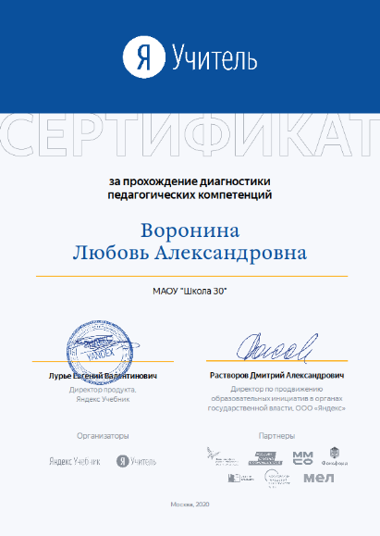
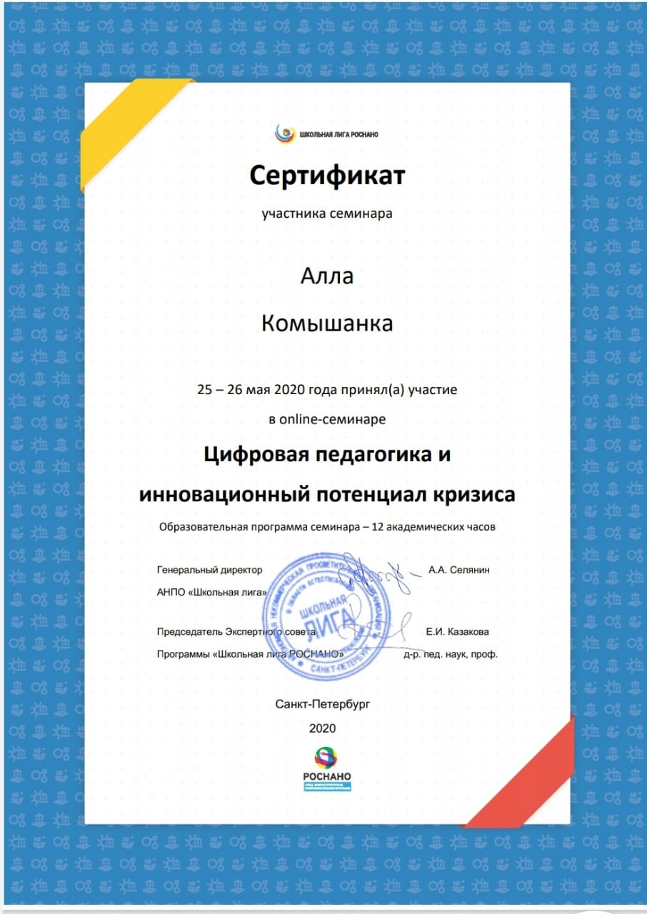
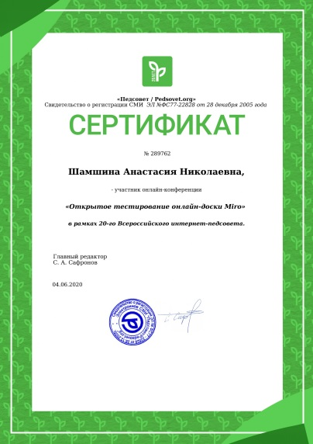
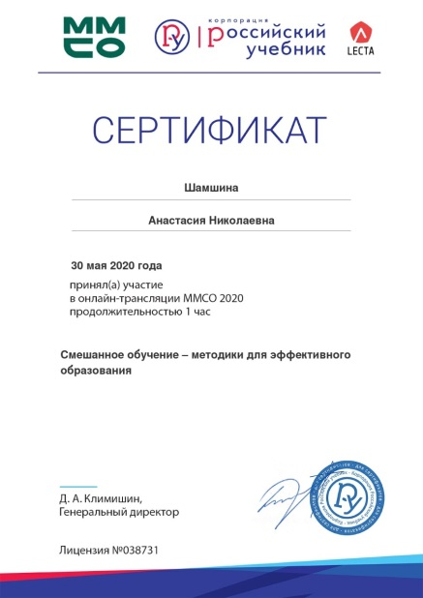

Показатель № 6
Обеспечение педагогических работников возможностями для дистанционного развития профессионального мастерства
Наши педагоги принимают активное участие в развитии профессионального мастерства. Используются различные платформы для педагогического роста и развития, такие как: «Школа цифрового века «Первое Сентября»», Школьная лига РОСНАНО, Инфоурок, Pedsovet.org, Lecta, Uchi.ru и другие платформы

Slide 14
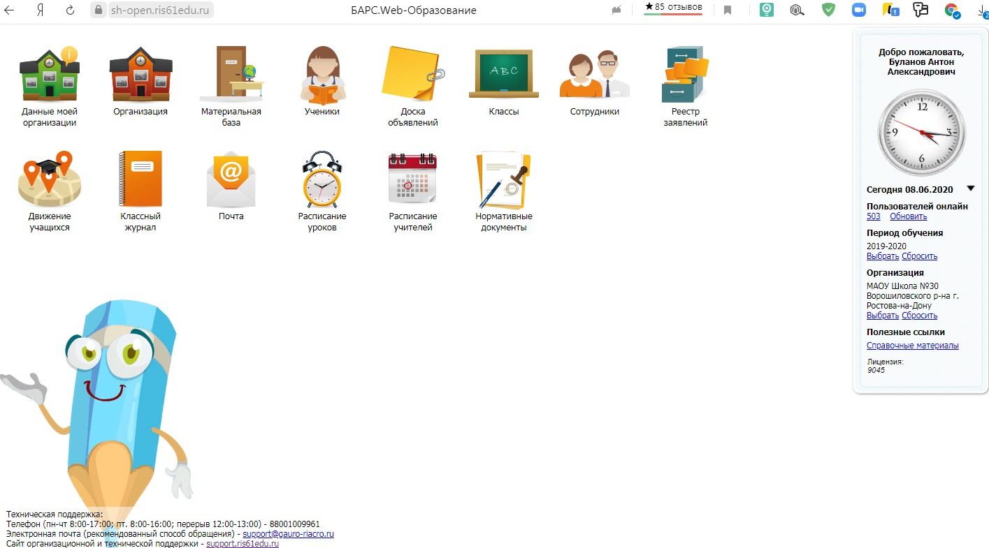
Показатель № 7-8
Ведение электронного
журнала и дневника
В МАОУ «Школа № 30» не ведется классический «бумажный» журнал, вместо него применяется электронный журнал и дневник на платформе
РИС «Образование»

Slide 15
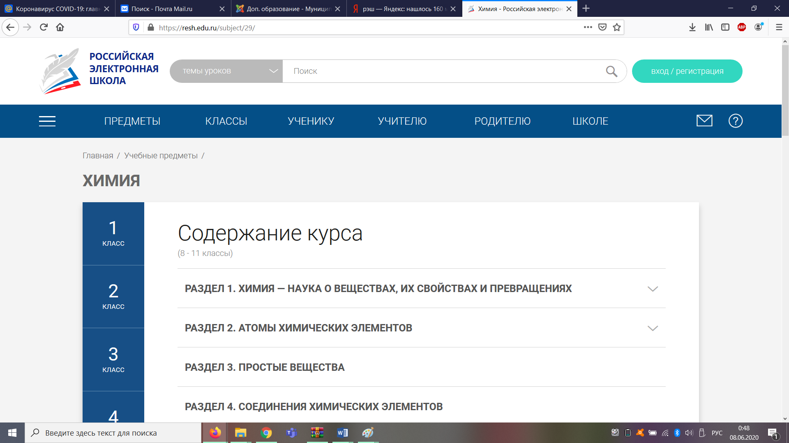
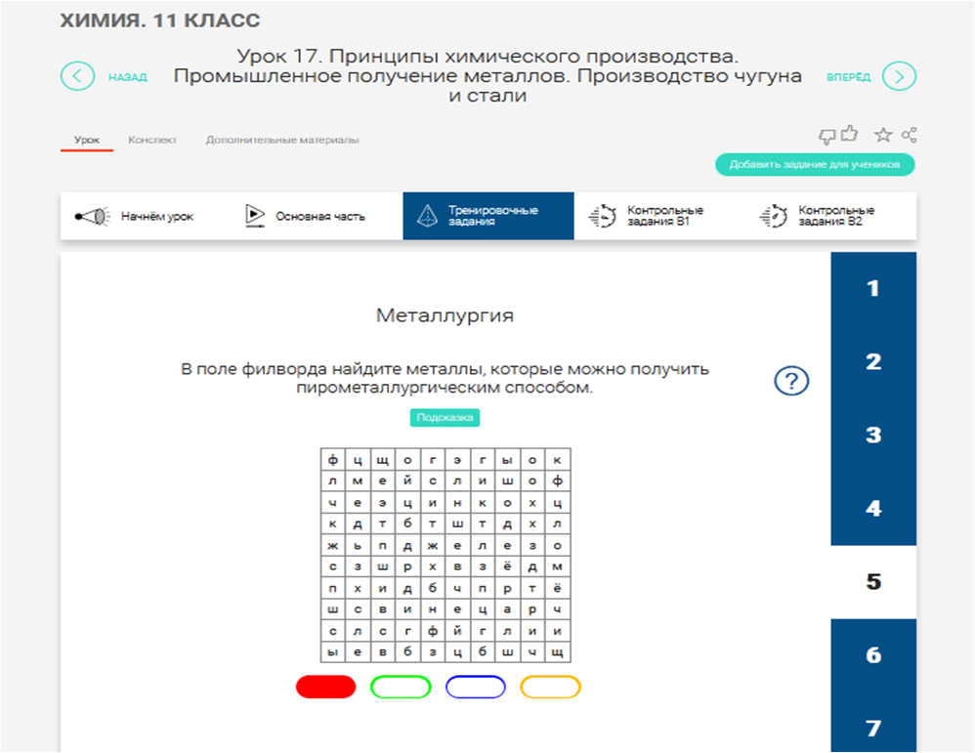
Показатель № 9
Использование информационно-образовательной среды «Российская электронная школа»
При осуществлении образовательной деятельности в период дистанционного обучения педагоги школы активно использовали ресурсы «Российской электронной школы»

Slide 16
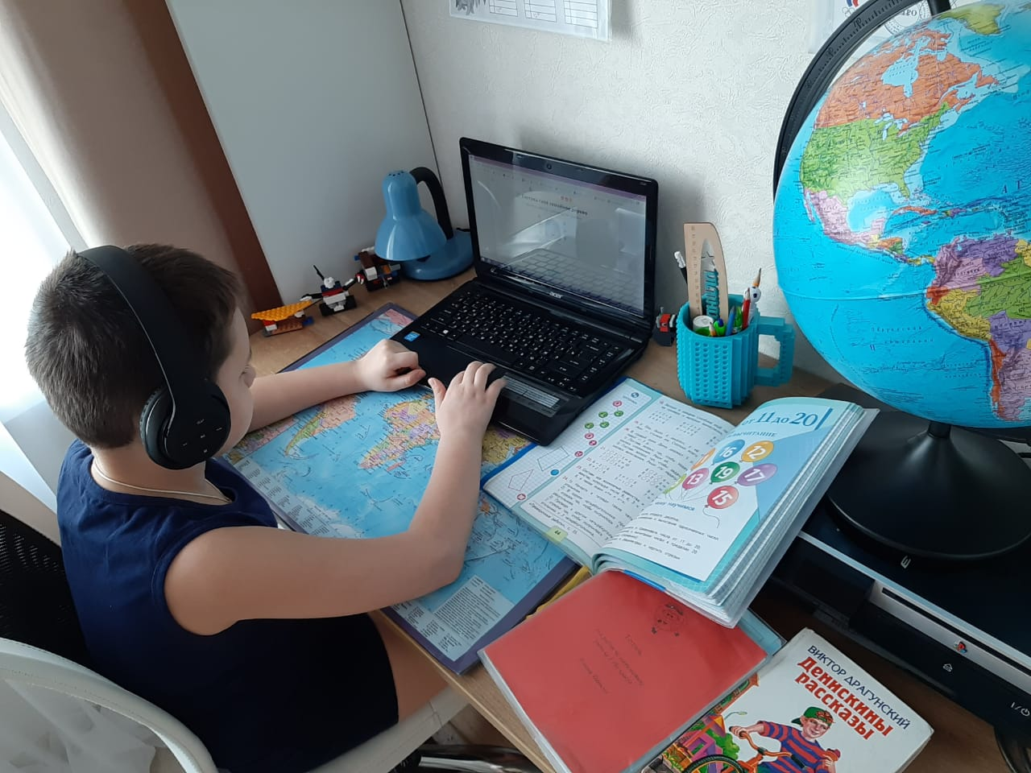
Показатель № 10
Рабочие места для обучения детей вне школы, а так же детей с ОВЗ предусмотрены в библиотеке ОУ в количестве 2 штук, также могут быть использованы ПК в кабинетах информатики согласно графику работы кабинетов.
Наличие нескольких рабочих мест для обучения детей, находящихся вне школы, а также детей с ОВЗ

Slide 17
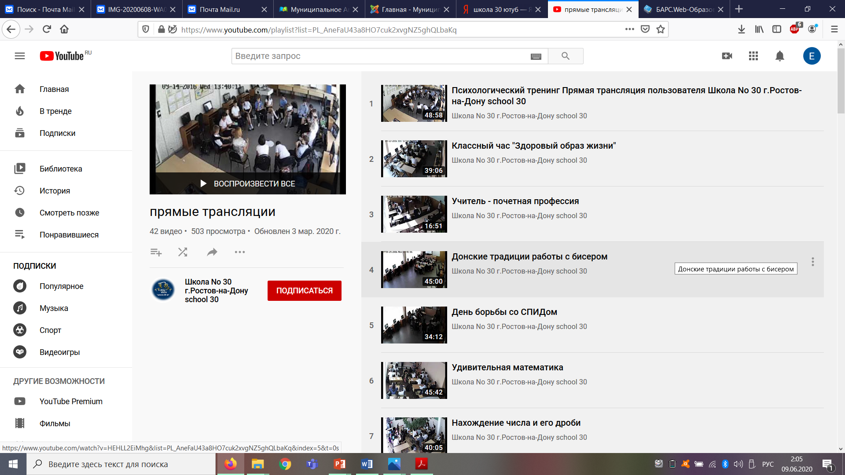
Показатель № 11
Трансляции мероприятий
Проведено 14 онлайн - трансляций мероприятий;
Организован доступ к просмотру мероприятий в записи на YouTube канале школы:https://www.youtube.com/channel/UCT9oe_E8KXMKkzhLAeH_2ZQ
Отдельная страница на сайте школы: http://school30.roovr.ru/shkolnaya-zhizn/shkola-tsifrovyh-tehnologiy/

Slide 18
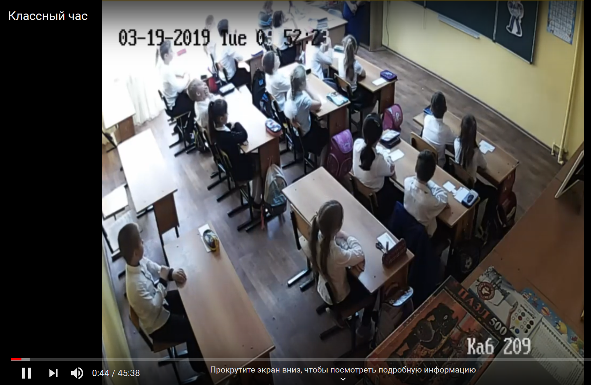
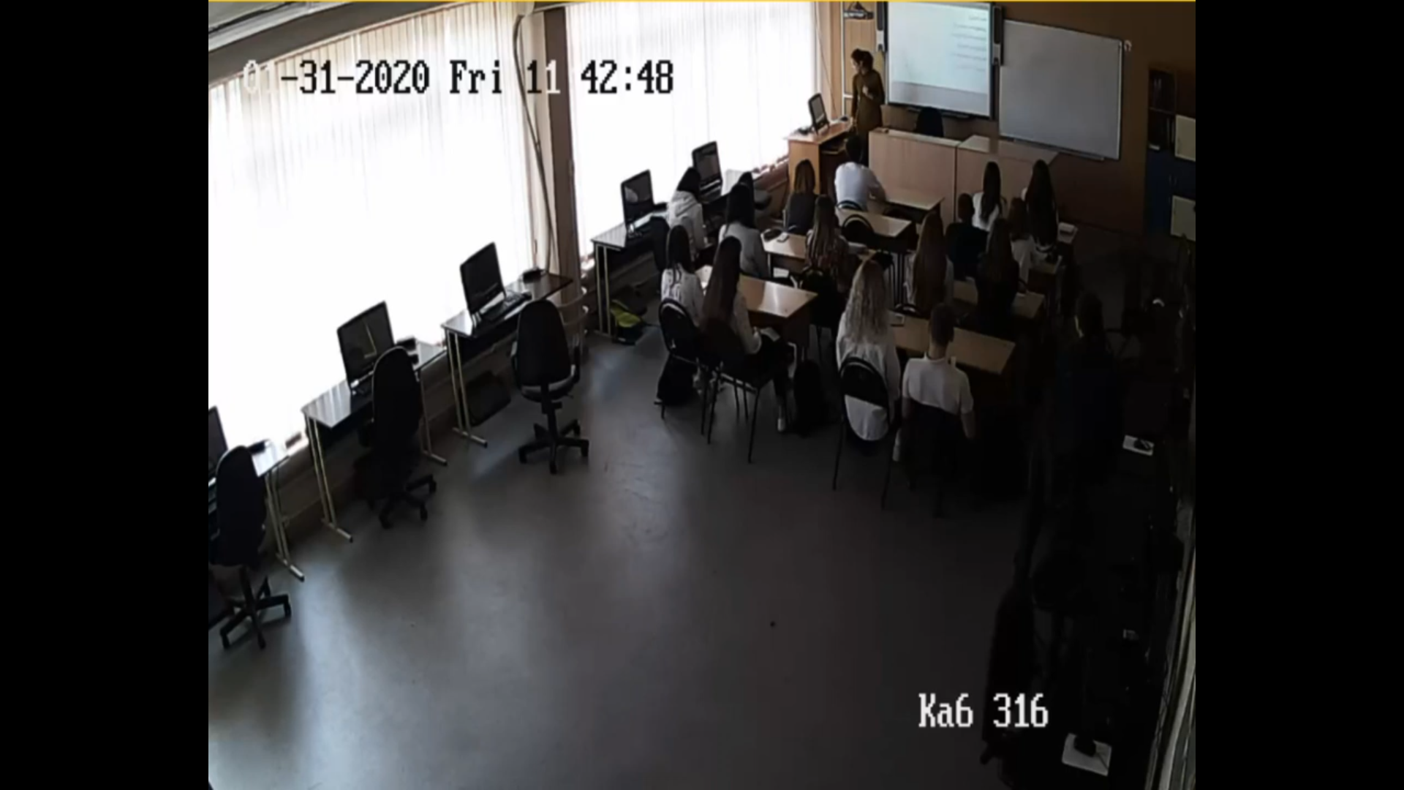
Показатель № 11
Трансляции мероприятий: уроки и классные часы
Урок математики в 5 классе «Умножение натуральных чисел и их свойства»
Классный час в 3 «Г» классе «Что значит быть «толерантным»
Урок экономики в 10 классе «Создание проекта бизнес-модели»

Slide 19
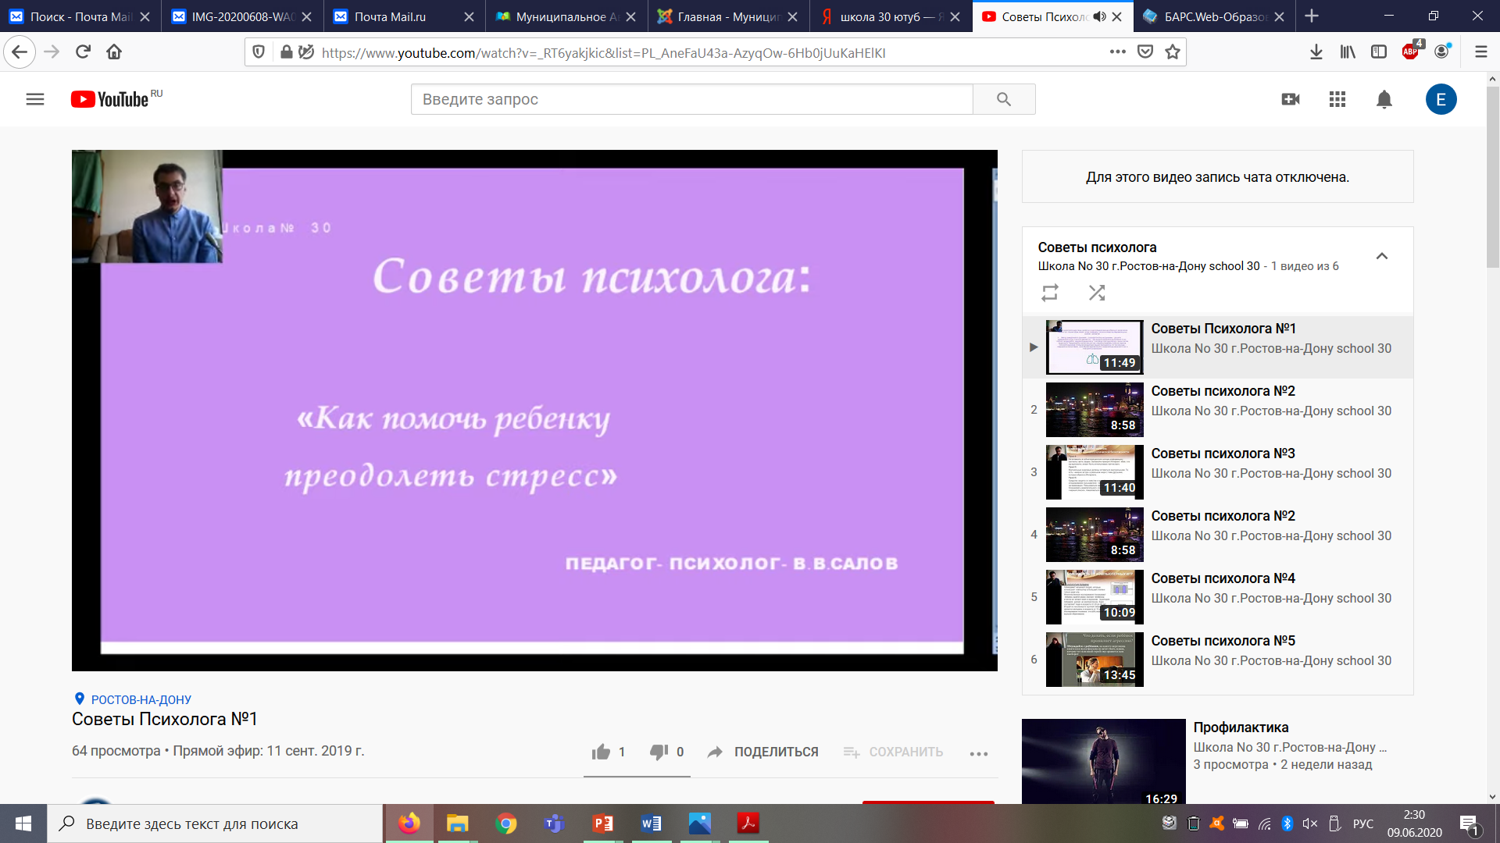
Показатель № 11
Трансляции мероприятий: Советы психолога
  Проект: «Советы психолога»
  В рамках проекта сотрудники нашей
  психологической службы рассказывают о различных
  психологических проблемах,
  способах и методах устранения,
  а также способы выявления
  кризисных ситуаций

Slide 20
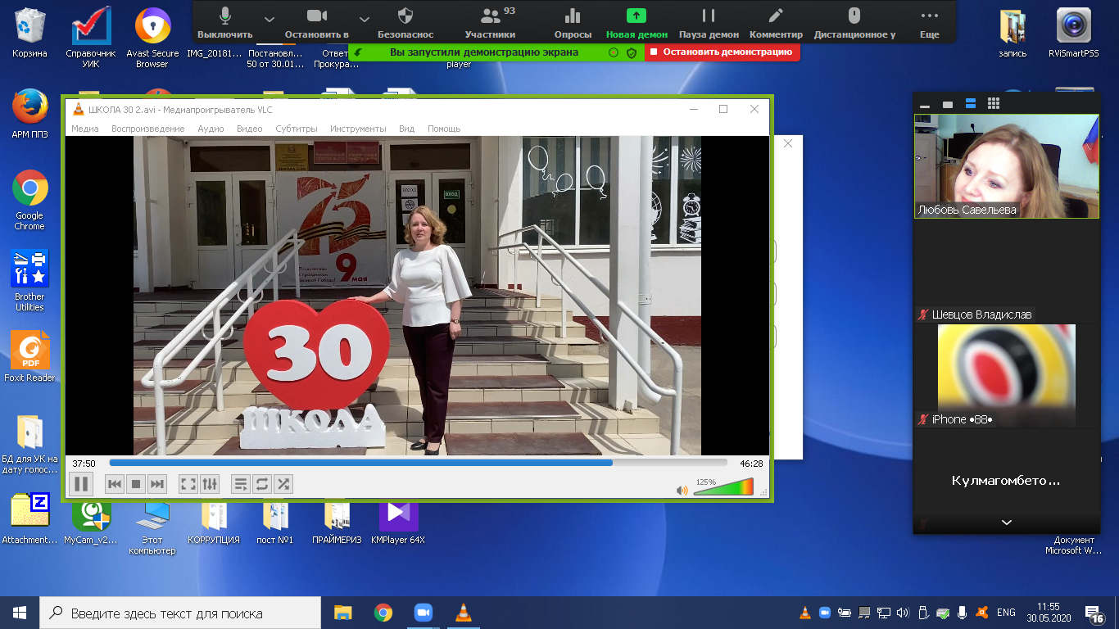
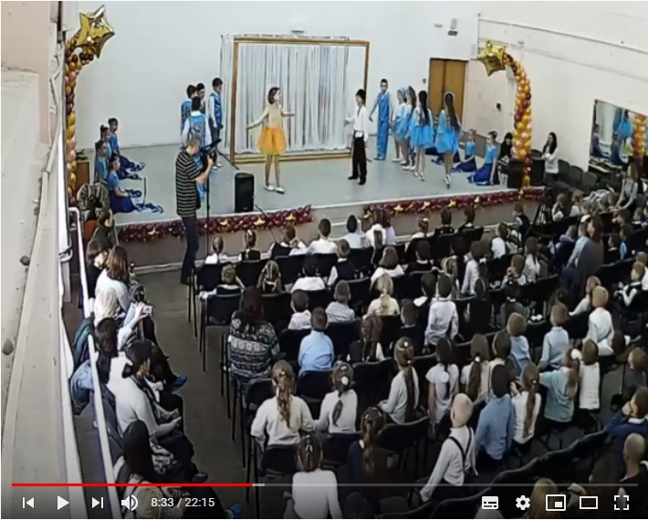
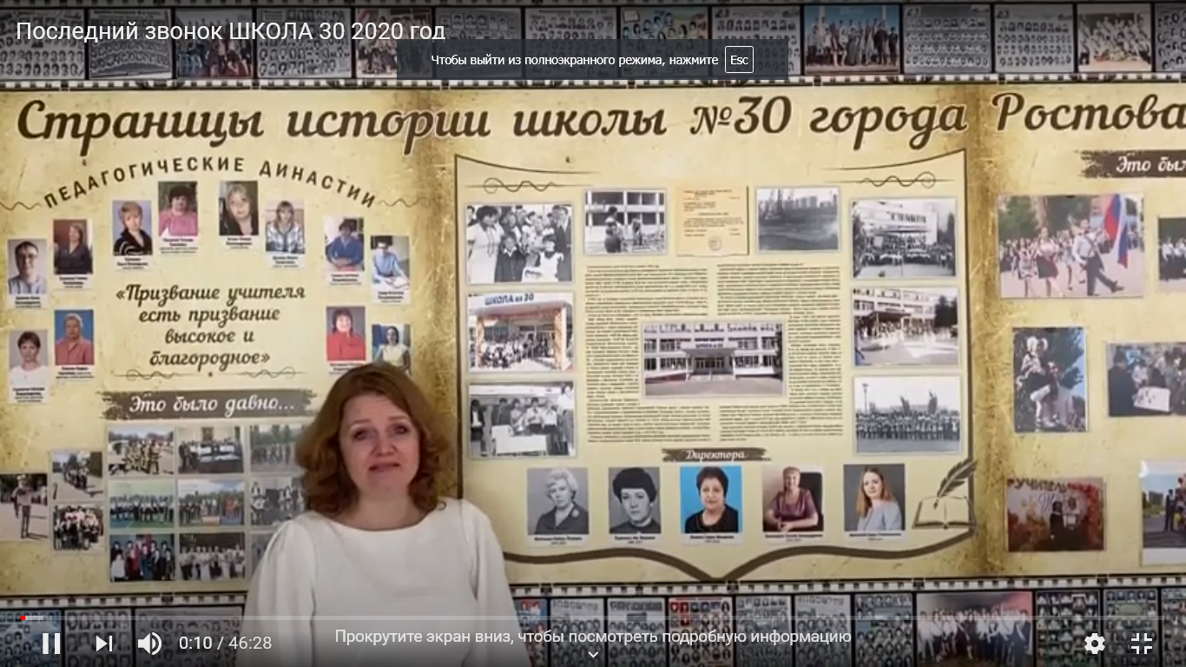
Показатель № 11
Школьное телевидение и трансляции общешкольных мероприятий

Slide 21
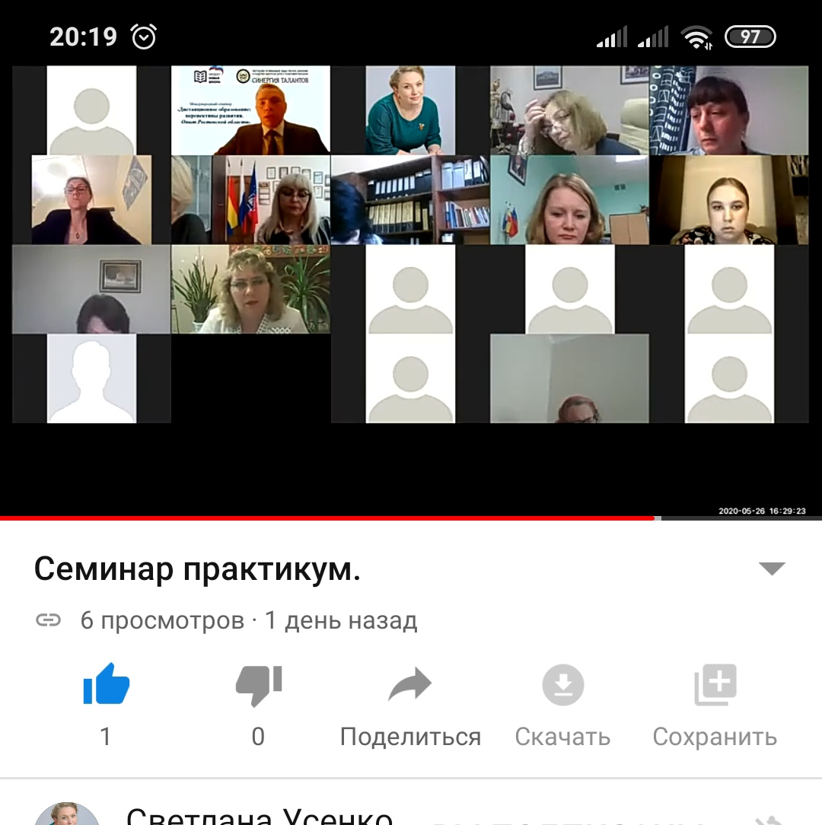
Показатель № 11
Обеспечение педагогов возможностями для планомерного взаимообучения и трансляции педагогического опыта. Организация и проведение мероприятий в онлайн-режиме
26.05.2020г. директор МАОУ «Школа №30» Кильченко Е.С., а также учителя
Мирецкая В.С. и Шамшина А.Н. приняли участие в практическом онлайн - вебинаре по теме:
«ДИСТАНЦИОННОЕ ОБРАЗОВАНИЕ: ПЕРСПЕКТИВЫ РАЗВИТИЯ. ОПЫТ РОСТОВСКОЙ ОБЛАСТИ»
(Россия, Ростовская область)

Slide 22
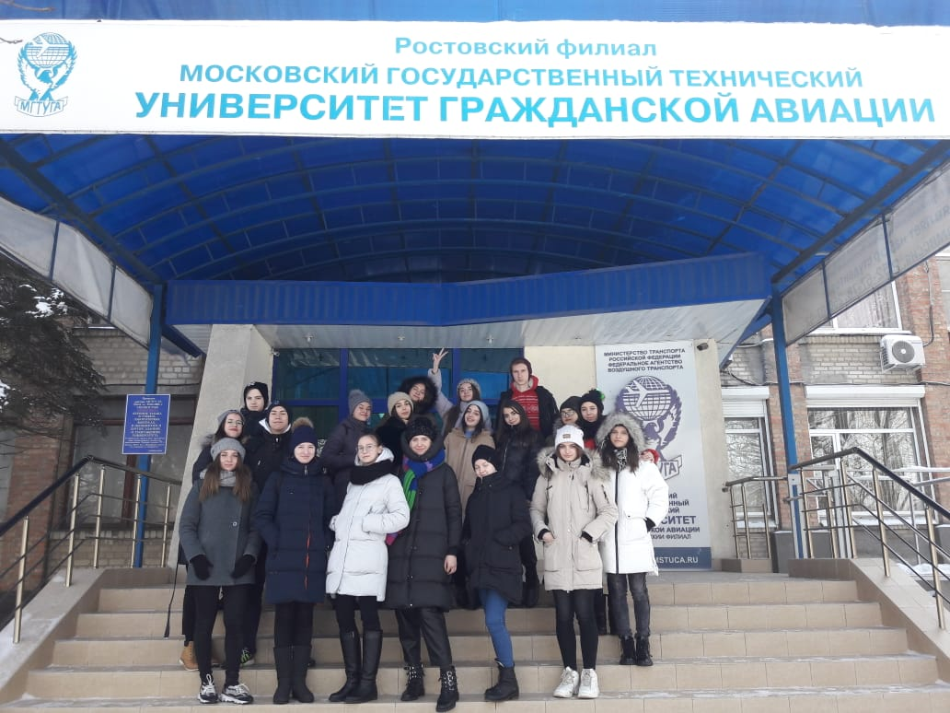
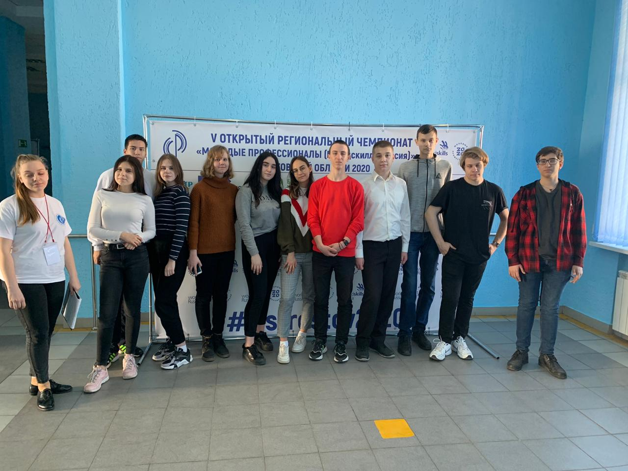
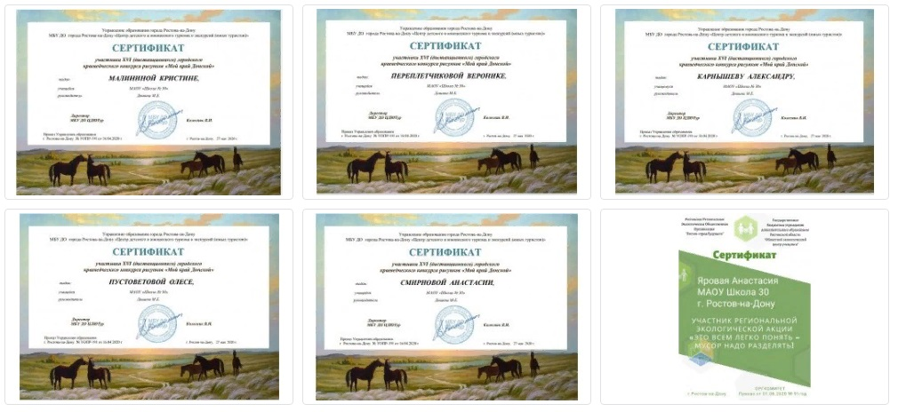
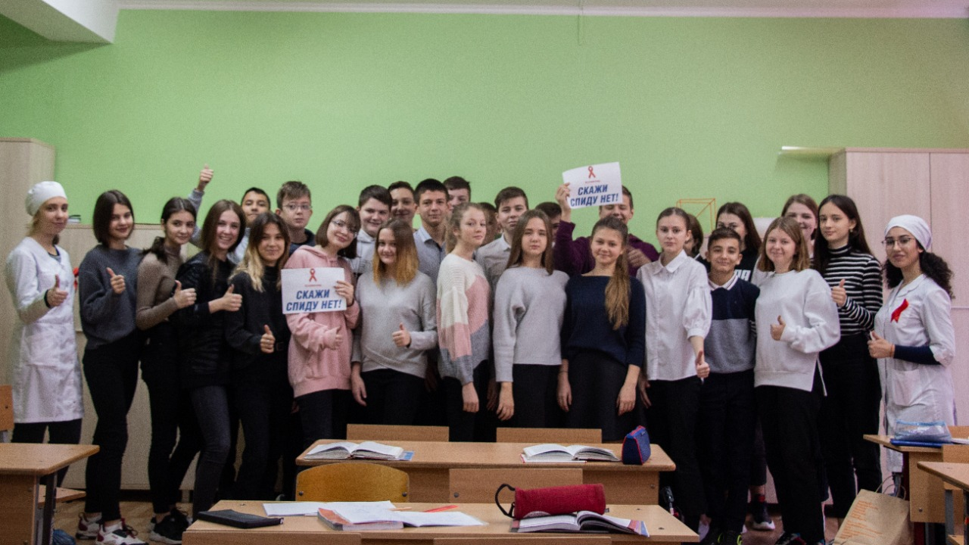
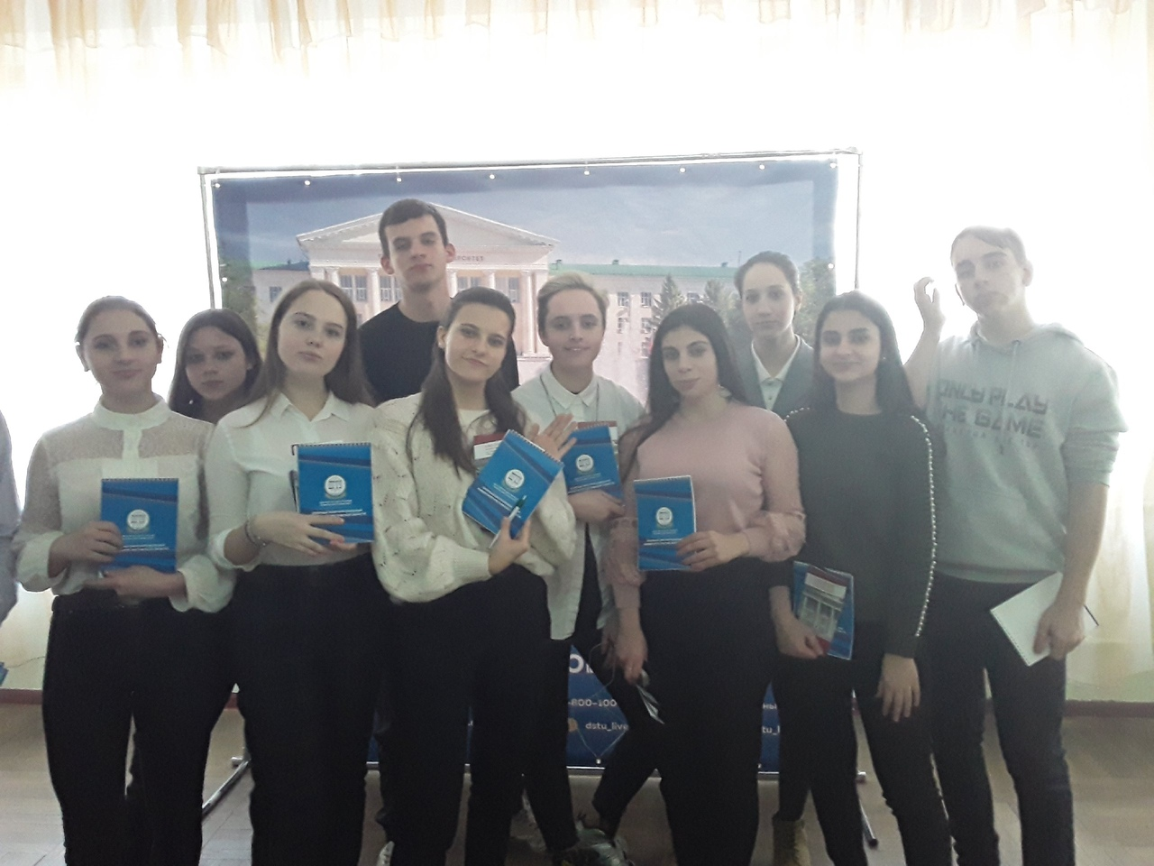
Показатель № 12
. Обеспечение возможности построения индивидуального и личностного развития учащихся при ознакомлении с профессиональными компетенциями разных предметных областей. Участие в мероприятиях социальных партнеров и мероприятиях по профориентации

Slide 23
Показатель № 13-14
Наличие цифровой (электронной)
библиотеки, обеспечивающей доступ к профессиональным базам данных, информационным, справочным и поисковым системам, а также иным информационным ресурсам
Использование электронных учебников, включенных в «Федеральный перечень учебников, рекомендуемых к использованию»
Электронный каталог учета библиотечного фонда
Планируется использование с 01.09.2020г.
Яндекс. Учебник.
Информатика. 7 класс

Slide 24
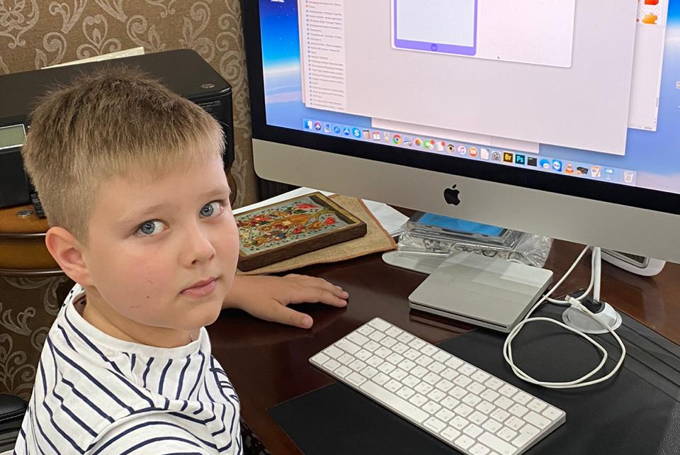
МАОУ «Школа № 30»
Пишите нам: school_30@bk.ru
Посетите наш сайт ДО:
http://school-30.org.ru/
Посетите наш сайт:
http://school30.roovr.ru/

